Slide 1
VIŠINE TRIKOTNIKA – utrjevanje, preiskovanje REŠITVE

Slide 2
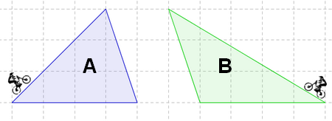
Naloga: REŠITEV
S pomočjo kvadratne mreže PRERIŠI sliko klancev A in B v zvezek.
Nariši VIŠINO OBEH KLANCEV glede na vodoravno podlago. (Pazi pravokotnost!)
Razmisli in dopolni: Glede na velikost kotov je trikotnik A OSTROKOTEN, trikotnik B pa TOPOKOTEN. Višina na vodoravno stranico pri trikotniku A leži v NOTRANJOSTI trikotnika, v trikotniku B pa v njegovi ZUNANJOSTI.
Višina trikotnika je daljica, ki poteka od oglišča trikotnika do nosilke nasprotne stranice in je na to nosilko pravokotna.

Slide 3
2. Naloga : REŠITEV
NARIŠI vse tri njegove višine. PAZI, za $v_{c}$in $v_{a}$ boš moral narisati nosilki stranic $a$ in $c$.
PODALJŠAJ VIŠINE tako, da se bodo njihove nosilke sekale.
Odgovori: Kje leži VIŠINSKA TOČKA topokotnega trikotnika?
VIŠINSKA TOČKA topokotnega trikotnika leži v njegovi zunanjosti.
C
b
a
$$v_{c}$$
$$v_{b}$$
A
c
B
$$v_{a}$$
$$V −višinska točka$$

Slide 4
3. Naloga : REŠITEV
Narisan je pravokotni TRIKOTNIK ABC.
NARIŠI vse tri njegove višine.
Opazuj narisano, razmisli in dopolni.
Višina $v_{a }$je enaka stranici b: $v_{a }=$b
Višina $v_{b }$ je enaka stranici a: $v_{b }=a$
Vse tri višine se sekajo v točki $C$, ki je VRH pravega kota.
VIŠINSKA TOČKA V PRAVOKOTNEM TRIKOTNIKU je v VRHU pravega kota.
B
c
$$v_{b }=a$$
$$v_{c }$$
C
$$v_{a }=b$$
A

